Slide 1


TUGAS AKHIR DASAR SISTEM KOMPUTER
APLIKASI BMI
NAMA : DAFFA NUR HAFIDZ
NIM : 2400018127
KELAS : C

Slide 2



IDENTITAS PROJEK DSK
JUDUL PROGRAM
:
APLIKASI BMI
NAMA
:
DAFFA NUR HAFIDZ
DOSEN PENGAMPU
:
ALI TARMUJI, S.T., M.Cs
MATA KULIAH
:
DASAR SISTEM KOMPUTER
PROGRAM STUDI
:
INFORMATIKA
FAKULTAS
:
FAKULTAS TEKNOLOGI INDUSTRI

Slide 3

DAFTAR ISI
Deskripsi Aplikasi
Fitur Yang Terdapat Pada Aplikasi
Alur Kerja Aplikasi
Sketsa Rancangan Aplikasi
Kode Program
Tampilan Output Program
Tampilan unggahan projek di GitHub

Slide 4
Deskripsi Aplikasi
Aplikasi BMI menghitung indeks massa tubuh (BMI) pengguna berdasarkan berat badan dan tinggi badan, lalu menampilkan kategori seperti Underweight, Normal weight, Overweight, atau Obesity untuk menunjukkan status kesehatan terkait berat badan.

Slide 5
Fitur Yang Terdapat Pada Aplikasi
Fitur utama aplikasi BMI adalah menghitung BMI pengguna berdasarkan berat badan dan tinggi badan, kemudian menampilkan kategori status seperti Underweight, Normal weight, Overweight, atau Obesity untuk memberikan informasi tentang kondisi kesehatan berat badan.

Slide 6
Alur Kerja Aplikasi
Mulai.
Menginput berat badan (kg).
Menginput tinggi badan (cm).
Maka hasil BMI nya keluar.
Program selesai.

Slide 7
Rancangan Sketsa Aplikasi
Aplikasi BMI dimulai dengan meminta pengguna memasukkan Nama pada kolom yang disediakan dan menekan Enter. Selanjutnya, pengguna diminta untuk menginput Berat Badan dan Tinggi Badan. Setelah perhitungan BMI, aplikasi akan menampilkan hasil BMI beserta kategori status seperti Underweight, Normal weight, Overweight, atau Obesity. Setelah itu, aplikasi akan menanyakan apakah pengguna ingin menghitung BMI lagi dengan mengetik 'Y' untuk melanjutkan atau 'N' untuk keluar.

Slide 8
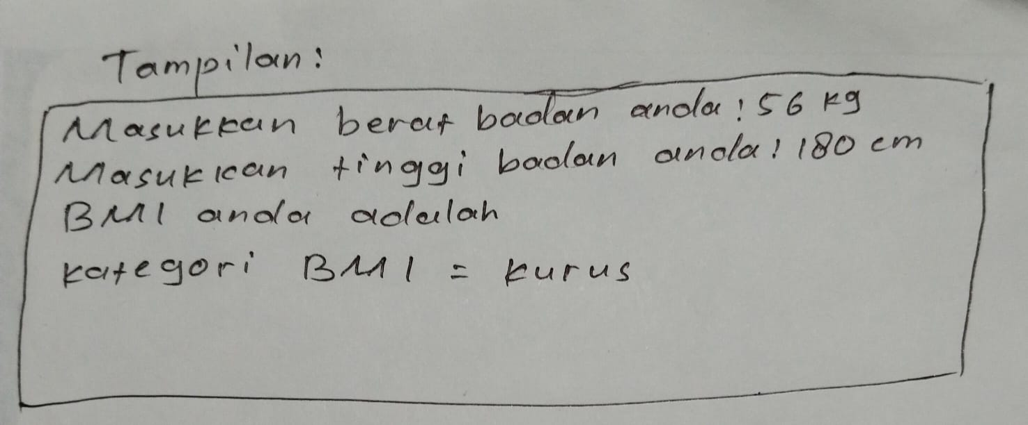
Sketsa Rancangan Aplikasi

Slide 9
Kode Program
.model small
.stack 100h
.data
prompt db 'Masukkan berat badan (kg): $'
prompt2 db 0Ah, 0Dh, 'Masukkan tinggi badan (cm): $'
hasil db 0Ah, 0Dh, 'BMI Anda adalah: $', 0Ah, 0Dh, '$'
kategori db 0Ah, 0Dh, 'Kategori BMI: $', 0Ah, 0Dh, '$'
newline db 0Ah, 0Dh, '$'
error_msg db 0Ah, 0Dh, 'Input tidak valid!$'
; Variabel untuk menyimpan input dan hasil
berat dw 0 ; Menggunakan 2 byte untuk menyimpan nilai berat badan (integer)
tinggi dw 0 ; Menggunakan 2 byte untuk menyimpan tinggi badan (integer)
bmi dw 0 ; Variabel untuk menyimpan hasil BMI
.code
main:
; Inisialisasi segment data
mov ax, @data
mov ds, ax

Slide 10
; Menampilkan prompt untuk memasukkan berat badan
lea dx, prompt
mov ah, 09h
int 21h
; Input berat badan
call get_input
mov [berat], ax ; Menyimpan berat badan ke dalam variabel berat
; Menampilkan prompt untuk memasukkan tinggi badan dalam cm
lea dx, prompt2
mov ah, 09h
int 21h
; Input tinggi badan
call get_input
mov [tinggi], ax ; Menyimpan tinggi badan ke dalam variabel tinggi
; Menghitung tinggi badan dalam meter (tinggi / 100)
mov ax, [tinggi] ; Salin tinggi badan dalam cm ke register ax
mov bx, 100 ; Menyimpan angka 100 ke register bx
xor dx, dx ; Bersihkan dx sebelum pembagian
div bx ; Membagi ax dengan 100, hasilnya dalam ax (meter)
; Menghitung tinggi * tinggi (dalam meter)
mov bx, ax ; Salin hasil tinggi dalam meter ke bx
mov ax, [berat] ; Salin berat badan ke dalam ax
mov cx, ax ; Simpan berat badan untuk pembagian nanti
mul bx ; ax = tinggi * tinggi (meter^2)

Slide 11
; Pastikan hasil tinggi * tinggi tidak 0
cmp ax, 0
je invalid_input ; Jika ax = 0, tampilkan pesan error
; Sekarang ax berisi tinggi * tinggi (m^2), bagi dengan berat badan
mov ax, cx ; Pindahkan berat badan ke ax
xor dx, dx ; Clear dx untuk hasil pembagian
div bx ; Membagi ax dengan hasil tinggi * tinggi
; Simpan hasil BMI
mov [bmi], ax
; Menampilkan hasil BMI
lea dx, hasil
mov ah, 09h
int 21h
; Menampilkan kategori BMI
lea dx, kategori
mov ah, 09h
int 21h
; Tentukan kategori BMI berdasarkan hasil
mov ax, [bmi]
cmp ax, 1850 ; BMI < 18.5 -> Kurus
jb kurang
cmp ax, 2500 ; 18.5 <= BMI < 24.9 -> Normal
ja gemuk
jmp normal
kurang:
lea dx, kurang_msg
mov ah, 09h
int 21h
jmp end_program

Slide 12
normal:
lea dx, normal_msg
mov ah, 09h
int 21h
jmp end_program
gemuk:
lea dx, gemuk_msg
mov ah, 09h
int 21h
jmp end_program
invalid_input:
; Menampilkan pesan error jika input tidak valid
lea dx, error_msg
mov ah, 09h
int 21h
end_program:
; Menampilkan newline setelah output
lea dx, newline
mov ah, 09h
int 21h
mov ah, 4Ch
int 21h
get_input proc
xor ax, ax ; Clear ax
xor cx, cx ; Clear cx

Slide 13
input_loop:
mov ah, 01h ; Input karakter
int 21h
cmp al, 0Dh ; Jika Enter ditekan
je done_input
sub al, '0' ; Convert ASCII ke angka
mov dx, ax
shl ax, 1 ; ax = ax * 2
shl ax, 1 ; ax = ax * 4
add ax, dx ; ax = ax * 10
add ax, dx ; ax = ax * 10 + digit
jmp input_loop
done_input:
ret
get_input endp
; Pesan kategori BMI
kurang_msg db 'Kurus$', 0
normal_msg db 'Normal$', 0
gemuk_msg db 'Gemuk$', 0
end main

Slide 14
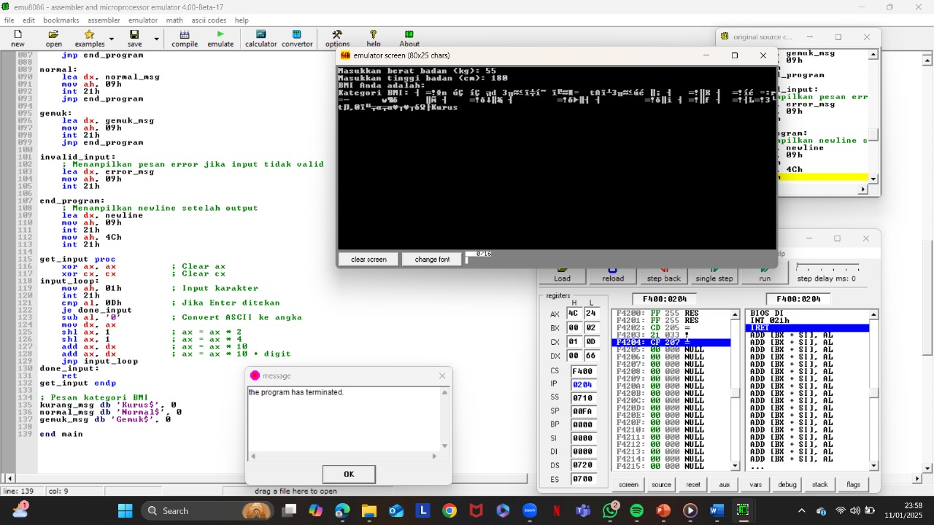
Tampilan Output Program

Slide 15
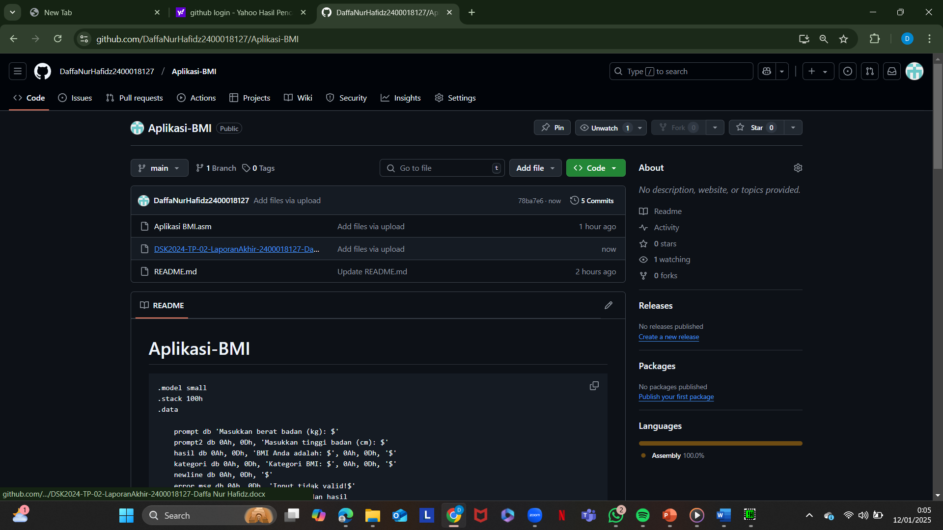
TAMPILAN UNGGAHAN PROJEK DI GITHUB

Slide 16
TERIMA KASIH
LINK PROGRAM APLIKASI
https://github.com/DaffaNurHafidz2400018127/Aplikasi-BMI

